Slide 1
REALISMO
(1850 a 1890)

Slide 2
Teve influencia das transformações sociais ocorridas na política e na ciência, onde procurou incorporar o progresso científico da época.
Fazer reflexões acerca da grande desigualdade social, mas acima de tudo foi uma forma de superar as tradições românticas e clássicas.

Slide 3
Características
Oposição aos ideais românticos
Retrato fidedigno da realidade
Objetivismo e materialismo
Universalismo e cientificismo
Veracidade e contemporaneidade
Linguagem culta, descritiva e detalhada
Temas urbanos, sociais e cotidianos
Preocupação com o presente

Slide 4
Crítica aos valores burgueses
Crítica as instituições sociais e a igreja católica
Denúncia social (miséria, hipocrisia, exploração, corrupção, etc.)
Investigação do comportamento humano
Personagens comuns e não idealizados
Aprofundamento psicológico das personagens
Romances de caráter documental

Slide 5
Objetivo dos pintores realistas
Retratar a realidade do povo de maneira concreta, com a mesma objetividade que um cientista estuda um fenômeno da natureza.

Slide 6
Pintor Gustave Coubert (1819-1877)
Retrata temas da vida do cotidiano com foco nas classes populares, trabalhadores e homens mais pobres da sociedade.

Slide 7
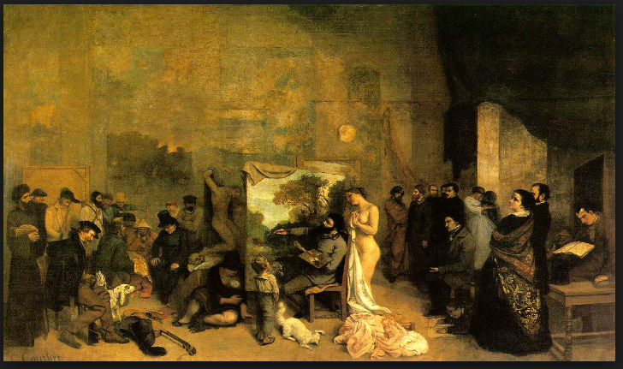
O ateliê do artista(1854-1855)

Slide 8
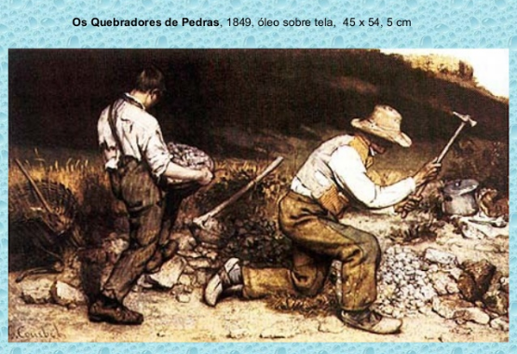

Slide 9
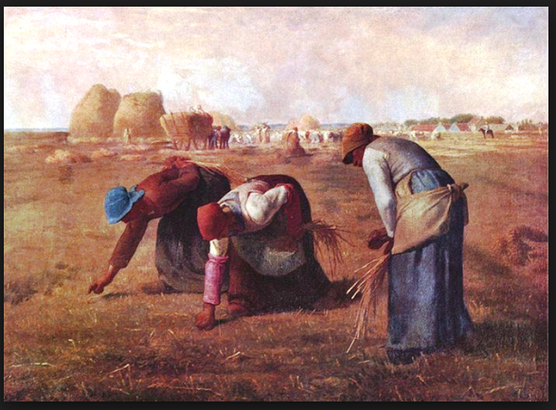
Os Catadores (1857) – óleo sobre tela
Jean-François Millet (1814-1875)
Esta obra é considerada politicamente subversiva por retratar o trabalho numa sociedade rural.

Slide 10
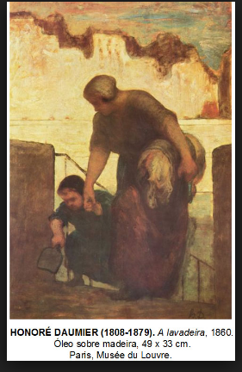
Honoré Daumier (1808-1879)
Mazelas sociais e urbanas
Caricaturas politicas e cartuns.
Litografias

Slide 11
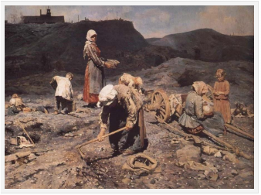
Nikolai Kasatkin (1859-1930), russo
Pobres recolhendo carvão de uma mina exaurida (1894)

Slide 12
Escultor
Auguste Rudin (1840-1917)
Procurou recriar os seres tal como são, com expressão.

Slide 13
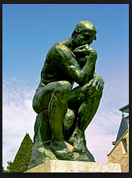
O pensador (1880)

Slide 14
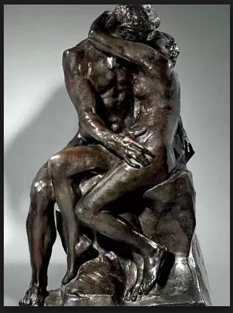
O Beijo

Slide 15
Teatro Realista
Critica aos diversos costumes da sociedade vigente.
Os personagens são pessoas comuns, e, portanto, não idealizadas.
Os temas são ligados ao cotidiano, as fraquezas humanas, e também, aos problemas de ordem social.

Slide 16
A linguagem utilizada nos textos de dramaturgia da época é simples, coloquial e objetiva, com o intuito de demonstrar a realidade tal qual ela é.
Os cenários realistas são vazios e destituídos de grandes detalhes. O foco principal é revelar as mazelas da sociedade e das profundezas do ser humano.

Slide 17
O teatro realista esteve preocupado com a verdade e a realidade; e além disso, com o tempo presente em detrimento do passado.
O que importava era demonstrar os problemas do ser humano e da sociedade da época.

Slide 18
Dramaturgos e Obras
Alexandre Dumas (1824-1895), obra
“A Dama das Camélias”
Henrik Ibsen (1828-1906), obra
“Casa de Bonecas”
Gorki (1868-1936), obra
“Ralé e Os Pequenos Burgueses”
Gerhart Hauptmann (1862-1946), obra
“Os Tecelões”
George Bernard Shaw (1856-1950), obra “Casa de Viúvos”

Slide 19
Teatro Realista Brasileiro
Machado de Assis, obra
“Quase Ministro”
José de Alencar, obra
“O Demônio Familiar”
Joaquim Manoel Macedo, obra
“Luxo e Vaidade”.

Slide 20
FARTING, Stephen - Tudo sobre arte. Sextante.
liriah.teatro.vilabol.uol.com.br
www.portalsaofrancisco.com.br
www. teatrosdecultura.com
http://parlatorio.com/realismo

